Slide 1
Flyer PECC à l’attention de la population
Vous trouverez sur les deux slides suivantes un modèle de flyer recto-verso au que vous pouvez remplir en y intégrant:
Les mesures principales effectuées les derniers mois dans le cadre de votre plan climat
Les prochaines mesures envisagées.
Les textes pré-remplis sont modifiables si nécessaire
Le flyer peut ensuite être exporté en pdf pour être imprimé au format A5.
Sur les deux dernières slides, vous trouverez un modèle de flyer rempli.

Slide 2
Où en est votre Commune?
En MOIS ANNEE, la Municipalité a pris la décision de s’engager dans un Plan énergie et climat communal – PECC – pour les quatre prochaines années, afin de répondre aux enjeux climatiques de manière résolue et cohérente.
Les principales réalisations des derniers mois

Slide 3
Nos actions pour l’année à venir
Pourquoi un plan énergie et climat pour notre Commune ?
Chaque Commune a son rôle à jouer face aux enjeux climatiques. Nous avons choisi de nous engager dans de nombreux domaines pour réduire les émissions, nous adapter aux changements climatiques pour améliorer la qualité de vie dans notre commune.
Nous faisons partie d’un mouvement commun
Plus de 80 communes sur le canton de Vaud se sont déjà engagées dans la démarche PECC – et 2/3 d’entre elles ont commencé à mettre en œuvre leur plan d’action!
Toutes les informations sur le PECC de NOM DE LA COMMUNE sur SITE WEB

Slide 4
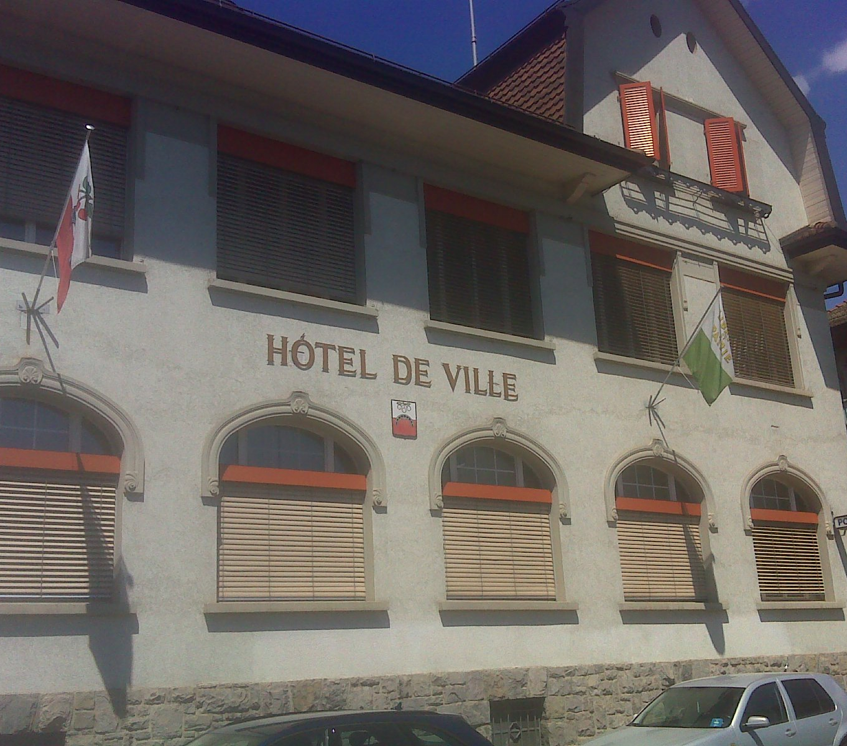
Où en est votre Commune?
Exemple fictif
En janvier 2023, la Municipalité a pris la décision de s’engager dans un Plan énergie et climat communal – PECC – pour les quatre prochaines années, afin de répondre aux enjeux climatiques de manière résolue et cohérente.
Les principales réalisations des derniers mois
Remplacement des luminaires à incandescence par des LEDS: économie de XXX% par an.
Plantation de 12 arbres sur la place du village
Planification de la rénovation énergétique de la maison communale.

Slide 5
Nos projets pour l’année à venir
Exemple fictif
Nous continuons sur notre lancée et continuons la réalisation de notre plan d’action, avec au programme:
Installation de bancs sur les itinéraires de mobilité douce
Organisation d’une journée d’arrachage des plantes invasives
Lancement d’un appel d’offre groupé pour les panneaux photovoltaïques.
Pourquoi un plan énergie et climat pour notre Commune ?
Chaque Commune a son rôle à jouer face aux enjeux climatiques. Nous avons choisi de nous engager dans de nombreux domaines pour réduire les émissions, nous adapter aux changements climatiques pour améliorer la qualité de vie dans notre commune.
Nous faisons partie d’un mouvement commun
Plus de 80 communes sur le canton de Vaud se sont déjà engagées dans la démarche PECC – et 2/3 d’entre elles ont commencé à mettre en œuvre leur plan d’action!
Toutes les informations sur le PECC de notre commune sur www.commune.ch/pecc
Ensemble pour demain!
Juin 2024

Slide 6
Base de document vierge
Vous trouverez sur les slides suivantes tous les éléments graphiques pour construire vos propres documents PECC.

Slide 10
Ressources visuelles

